Slide 1

Réforme du collège: une évolution majeure du système éducatif
Séminaire du 26 avril 2017
Lycée Jean Perrin MARSEILLE
Notes:
Document commun inspecteurs Académie d’Aix-Marseille 2015-16

Slide 2
Pourquoi une évolution majeure ?
Les objectifs:
  Favoriser la prise en compte individualisée des élèves, améliorer les résultats
  Lutter contre les déterminismes sociaux
  Faire évoluer les pratiques pédagogiques
Les principales mesures:
  Un socle commun fondateur
  Nouveaux cycles de 3 ans, progressivité
  Evaluation positive par compétences
  Interdisciplinarité, AP, EPI, Parcours
  Nouveau DNB, précurseur d’évolutions du Bac

Slide 3
L’interdisciplinarité et la démarche de projet au cœur de la réforme du collège
Un nouvel enseignement au cycle 3 (CM1-CM2-6ème): Sciences et Technologie
Les EPI (Enseignements Pratiques Interdisciplinaires) et les parcours éducatifs
Un enseignement partagé d’informatique et de programmation

Slide 4
Le nouveau socle commun
5 domaines de formation
Des objectifs dans chacun d’eux
Comprendre, s’exprimer
en utilisant la langue française à l’oral et à l’écrit
2. Les méthodes et outils pour apprendre
1. Les langages pour penser et communiquer
Comprendre, s’exprimer en utilisant une langue étrangère et, le cas échéant, une langue régionale
3. La formation de la personne et du citoyen
5. Les représentations du monde et
l’activité humaine
Comprendre, s’exprimer
en utilisant les langages mathématiques, scientifiques et informatiques
4. Les systèmes naturels et les systèmes techniques
Comprendre, s’exprimer
en utilisant les langages
des arts et du corps
8 composantes du socle à maitriser à un niveau satisfaisant
Notes:
Attention 5 domaines dans le socles mais 8 champs évalués dans le livret scolaire.
À la fin de chaque cycle (CE2, 6e, 3e), une fiche dressant un bilan global sur les 8 champs d’apprentissage du socle
langue française à l’oral et à l’écrit ;
langages mathématiques, scientifiques et informatiques ;
Représentations du monde et activité humaine ;
langues étrangères et régionales ;
systèmes naturels et systèmes techniques ;
formation de la personne et du citoyen ;
langages des arts et du corps ;
méthodes et outils pour apprendre)
Grâce à un indicateur simple : maîtrise insuffisante, fragile, satisfaisante ou très bonne

Slide 5
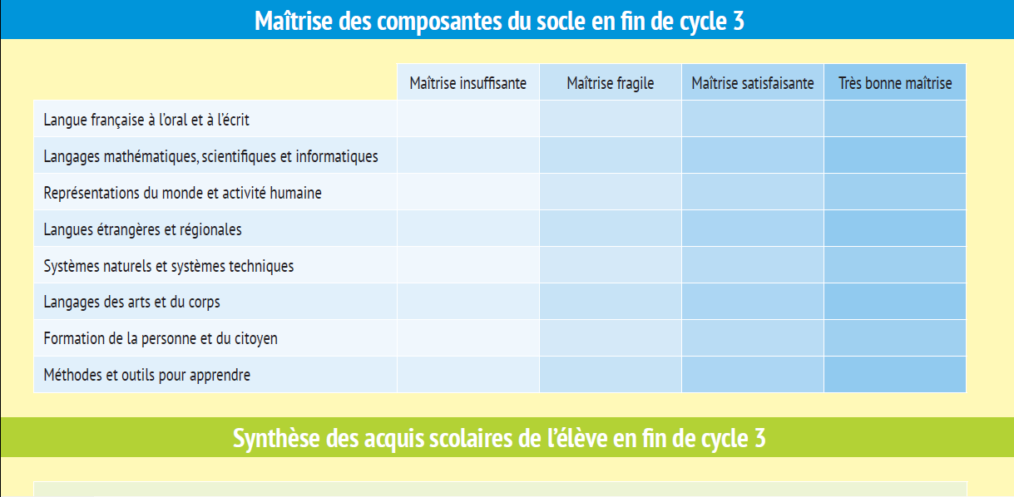
Evaluation des acquis scolaires des élèves:
Une pratique nouvelle de l ’évaluation
Eviter une évaluation-sanction, privilégier une évaluation positive, simple et lisible, valorisant les progrès.
Mettre en œuvre une évaluation qui permet de mesurer le degré d’acquisition des connaissances et des compétences ainsi que la progression de l’élève.
Mettre en œuvre une évaluation
qui indique à l’élève le travail à
mettre en place pour progresser.
Notes:
Arrêter la séparation evaluation des points du programme et évaluation du socle
Evaluation coconstruite lors de la construction de la séquence et non conçue hors de la séquence ;
évaluation = acte pédagogique à part entière
Evaluation collégiale de l'équipe par rapport aux compétences du socle.
Evaluation qui ne dit pas l'état de l'acquis à un instant t mais qui indique la progression depuis le départ, et des objectifs clairs de progression
Sortir de l'acquis / non acquis pour une échelle des niveaux de maîtrise
Meilleur positionnement de l’élève pour accompagner les apprentissages de l’élève

Slide 6
L’évaluation: Pourquoi ? Pour qui ?
Une double question fil rouge :
Quel bénéfice l’élève tire-t-il de l’évaluation ?
Quel bénéfice l’enseignant tire-t-il de l’évaluation de ses élèves ?
Notes:
La seconde question est souvent posée ; elle permet aux enseignants de faire évoluer leurs pratiques au vu des résultats obtenus (boucle de rétroaction pour le professeur).
La première question est BEAUCOUP plus rarement posée : elle est pourtant centrale / Susceptible de développer l’IMPLICATION des élèves (LSU) dans leur travail et leurs évaluations = ils leur donnent du sens.
PROPOSER DES RÉPONSES POSSIBLES AUX DEUX QUESTIONS POUR ILLUSTRER LE PROPOS

Slide 7
... et aux bilans de fin de cycle

Slide 8
LES NOUVEAUX CYCLES
2016 : LES NOUVEAUX CYCLES
Décret n° 2015-1023 du 19 août 2015 modifiant le décret n°2013-682 du 24 juillet 2013, paru au JORF n°0192 du 21 août 2015
école
collège
Cycle 1
Apprentissages premiers
Cycle 2
Apprentissages fondamentaux
CP - CE1 - CE2
Cycle 3
Consolidation
CM1 - CM2 - 6ème
Cycle 4
Approfondissements
5ème - 4ème - 3ème
rentrée 2016
rentrée 2014
L’entrée en vigueur des cycles 2, 3 et 4 est
fixée à la rentrée 2016 pour tous les niveaux.
Notes:
Pour les cycles 2, 3 et 4 ce sera à la rentrée 2016 pour tous les niveaux.
L’objectif de la mise en œuvre simultanée de tous les points sur tous les niveaux est de ne pas isoler chaque point pour perdre le sens de l’ensemble.

Slide 9
LES TROIS FORMES DE L’ENSEIGNEMENT OBLIGATOIRE
Enseignements communs
23 h en 6e
22 h en 5e / 4e / 3e
Accompagnement personnalisé
3 h en 6e
1 ou 2 h en 5e / 4e / 3e
Enseignements pratiques interdisciplinaires
3 ou 2 h en 5e / 4e / 3e
AP et EPI appelés enseignements complémentaires
3 h hebdomadaires en 6e et 4 h hebdomadaires en 5e, 4e et 3e
Notes:
Point de résonance entre les disciplines indiqués dans les programmes
Interdisciplinarité = mise en relief d’une discipline par rapport aux autres, nécessité pour avoir une approche globale des problèmes abordés.

Slide 10
LES TROIS FORMES DE L’ENSEIGNEMENT OBLIGATOIRE
AU SEIN DES HORAIRES DISCIPLINAIRES
Enseignements | Cycle 3 | Cycle 4
 | 6e | 5e | 4e | 3e
Éducation physique et sportive | 4 h | 3 h | 3 h | 3 h
Enseignements artistiques (arts plastiques + éducation musicale) | 1 h + 1 h | 1 h + 1 h | 1 h + 1 h | 1 h + 1 h
Français | 4 h 30 | 4 h 30 | 4 h 30 | 4 h
HG – EMC | 3 h | 3 h | 3 h | 3 h 30
Langue vivante 1 | 4 h | 3 h | 3 h | 3 h
Langue vivante 2 | / | 2h 30 | 2 h 30 | 2 h 30
Mathématiques | 4 h 30 | 3 h 30 | 3 h 30 | 3 h 30
SVT | 4 h | 1 h 30 | 1 h 30 | 1 h 30
Technologie |  | 1 h 30 | 1 h 30 | 1 h 30
Sciences physiques et chimiques |  | 1 h 30 | 1 h 30 | 1 h 30
Total | 26 h dont 3 h traitées en AP | 26 h par niveau dont 4 h traitées en AP et EPI
Notes:
Bien expliquer que AP et EPI sont intégrés dans les programmes et les horaires disciplinaires
Les élèves qui ont bénéficié de l’enseignement d’une langue vivante étrangère autre que l’anglais à l’école élémentaire peuvent se voir proposer de poursuivre l’apprentissage de cette langue en même temps que l’enseignement de l’anglais dès la classe de sixième. Le cas échéant, une dotation horaire spécifique peut être attribuée à cette fin.
Aucune référence réglementaire n’indique que l’expression « bilangues de continuité » fasse référence uniquement à l’enseignement de langue vivante suivie depuis le CP. De ce fait, la continuité peut aussi s’entendre à propos d’une initiation qui aurait été menée à l’école élémentaire, à condition toutefois que celle-ci soit suffisamment conséquente. Il revient au recteur d’académie, qui décide de l’octroi ou non d’une enveloppe spécifique pour les groupes bilangues, d’apprécier la continuité
pédagogique prise en compte pour l’ouverture d’un tel groupe.
Les heures destinées aux classes bilangues ne sont pas prises sur la dotation supplémentaire prévue pour chaque EPLE, mais bien sur une dotation spécifique qui est par nature académique.
Les heures consacrées à l’apprentissage de la deuxième langue vivante pour les groupes bilangues de 6e s’ajoutent aux 26 heures d’enseignements obligatoires.
La circulaire n° 2015-106 du 30 juin 2015 précise que « l’apprentissage de ces deux langues se fera à hauteur de 6 heures hebdomadaires ». La situation est, en fait, analogue à celle d’aujourd’hui, mais avec une souplesse réglementaire nouvelle : il faut au moins 4 heures de langue vivante en 6e (arrêté du 19 mai 2015), mais on peut aller jusqu’à
6 h (circulaire n° 2015-106 du 30 juin 2015) lorsque l’on passe à deux langues vivantes, avec une répartition qui peut être adaptée (4 h/2 h ou bien 3 h/3 h par exemple).

Slide 11
LES ENSEIGNEMENTS COMPLÉMENTAIRES : AP et EPI
L’élaboration des enseignements complémentaires revient aux équipes
Enseignants
intervenant seuls
ou en co-intervention
Définir
les contenus
Tenir compte des besoins
des élèves
Répartir
ces enseignements
La responsabilité de l’établissement: AUTONOMIE
Décider
des regroupements
d’élèves
AP
3 h / 6e
1 h à 2 h par niveau au au cycle 4
EPI
2 h à 3 h par niveau au cycle 4
4 h en cycle 4
Planifier
les séquences
Notes:
Travail à faire :
Quels objectifs ?
Quelle répartition entre les disciplines ?
Quelle activité ?
Quelles modalités ?
Quelle planification ?

Slide 12
Enseignements Pratiques Interdisciplinaires
Monde économique
et professionnel
Langues
et cultures
de l’Antiquité
Langues et cultures
étrangères / régionales
Culture
et création
artistiques
8 thématiques
interdisciplinaires
Transition écologique et développement
durable
Information,
communication,
citoyenneté
Corps, santé,
bien-être
et sécurité
Sciences, technologie
et société
Chaque élève devra avoir abordé au moins 6 de ces 8 thématiques sur le cycle 4
        Dans un même niveau, tous les élèves ont le même nombre d’heure d’EPI et traitent à minima 2 thèmes différents, mais ils ne suivent pas nécessairement les mêmes EPI : thèmes et/ou contenus peuvent varier (différents croisements de disciplines)
Notes:
Les thématiques ne sont pas des intitulés d’EPI : « Création d’une pièce de théâtre historique » et « Influence réciproque des arts et de la technologie dans l’architecture contemporaine » portent tous deux sur la thématique « Culture et création artistiques ». Le deuxième EPI peut aussi porter sur « Sciences, technologie et société » : c’est son contenu détaillé qui déterminera dans quelle thématique il sera classé.
Les EPI permettent de favoriser les situations de coopérations entre les professeurs.

Slide 13
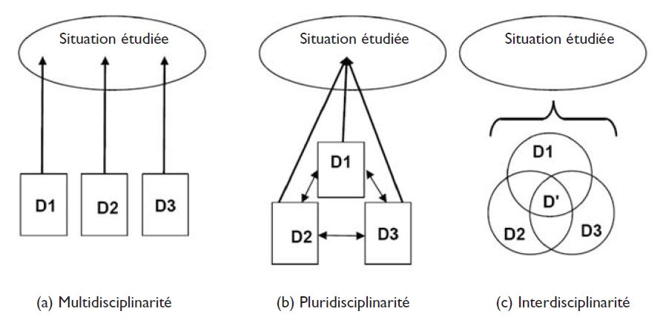
L’interdisciplinarité, un objectif majeur
Les formes de collaboration entre disciplines

Slide 14
Enseignement de S&T
Un concept innovant:
  3 disciplines mobilisées (SVT, PC, Techno)
  4 heures hebdomadaires élèves (en 6ème)
  4 thèmes imposés sur le cycle 3 (CM1-CM2-6ème)

Slide 15
Informatique et Programmation
 | Situations d’apprentissages | Objectifs
Cycle 2 CP-CE1-CE2 | Questionner le monde Mathématiques | CE1: coder des déplacements CE2: algorithmes simples
Cycle 3 CM1-CM2-6ème | Sciences et Technologie Mathématiques | Accomplir, décrire, coder des déplacements Programmer un robot ou un personnage sur écran
Cycle 4 5ème-4ème-3ème | Enseignement d’informatique et programmation: Technologie et Mathématiques | Appliquer les principes de l’algorithmique et du codage Comprendre le fonctionnement d’un réseau informatique Ecrire, mettre au point et exécuter un programme
Lycée | Seconde: EDE ICN 1ère Term: option ICN (fac) Term: option ISN (S)

Slide 16
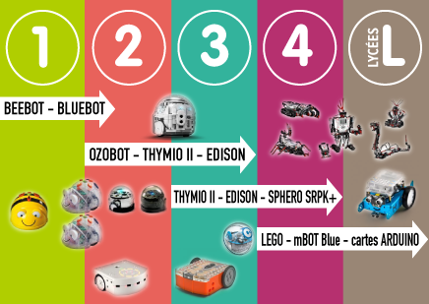
Progressivité des outils en robotique

Slide 17
Les parcours éducatifs:
Apprendre autrement
4 parcours nationaux:
  Parcours Citoyen
  Parcours Avenir
  Parcours Educatif de Santé
  Parcours Educatif Artistique et Culturel
1 parcours de région académique
  Parcours de Culture Scientifique, Technique et de l’Innovation
- Tous les enseignements contribuent à la définition et au contenu des parcours
- Les parcours sont complémentaires des enseignements
- Les parcours permettent de travailler les compétences du socle commun

Slide 18
Le parcours de l’élève: Les parcours éducatifs
Le parcours de l’élève
Parcours
Citoyen
Parcours
Educatif de santé
P CSTI
Parcours
Avenir
PEAC

Slide 19
Continuité et liaisons Parcours – Enseignements – SCCCC
(exemple pour sciences et technologie)
Cycle 1 | Cycle 2 | Cycle 3 |  |  | Cycle 4 |  |  | Lycée
 |  | CM1 | CM2 | 6ème | 5ème | 4ème | 3ème
Explorer le monde | Questionner le monde | Sciences et Technologie |  |  | SVT |  |  | SVT
 |  |  |  |  | PC |  |  | SPC
 |  |  |  |  | Technologie |  |  | SII
Parcours Citoyen
Parcours Santé
 |  |  |  | Parcours Avenir
Parcours d’Education Artistique et Culturelle
Parcours de Culture Scientifique, Technique et de l’Innovation
Socle commun de connaissances de compétences et de culture

Slide 20
Les parcours culturels ou le parcours culturel transversal
 | Parcours PEAC | Parcours CSTI
Champs d’actions:
Rencontres | Œuvres, artistes, métiers | Visites sur sites, chercheurs, ingénieurs
Pratiques | Individuelles ou collectives | Démarches de projets, travaux collaboratifs, concours
Connaissances | Repères culturels, historiques Esprit critique, jugement | Phéomènes naturels, origine du vivant,de la matière, l’énergie, l’information et le numérique
Domaines | Arts appliqués-design Arts plastiques-Architecture-photographie Cinéma-Audiovisuel Danse Lecture-Ecriture Musique Patrimoine Théâtre | Astronomie Aéronautique Architecture-Bâtiment-Urbanisme Biologie-chimie Energétique Environnement Informatique-numérique Ingénierie Innovation technologique Santé – vivant …
Services éducatifs (enseignants relais missionnés) | Patrimoine (musées) Arts visuels (Mucem, cinémas) Musique (40 enseignants) Lecture-écriture (Bibliothèques) Arts du spectacle | Parcs naturels régionaux Muséum d’histoire naturelle Observatoire de Marseille (8 ens.) IREM (recherche mathématique)

Slide 21
LE DNB : ce qui est évalué
Pour chacune des 8 composantes, le niveau de maîtrise donne des points :
maîtrise insuffisante : 10 points
maîtrise fragile : 25 points
maîtrise satisfaisante : 40 points
très bonne maîtrise : 50 points
Soit au maximum 400 points
Contrôle continu
Trois épreuves sur 100 points chacune :
épreuve écrite de mathématiques, physique-chimie, sciences de la vie et de la Terre, et technologie
épreuve écrite de français, histoire et géographie, éducation morale et civique
épreuve orale : soutenance d’un projet mené au cours des EPI ou d’un parcours (Avenir, citoyen, EAC)
Soit au maximum 300 points
Examen terminal
Enseignements de complément et LSF
Objectifs d’apprentissage du cycle :
atteints 10 points
dépassés 20 points
Notes:
Les niveaux de maîtrise des composantes du socle commun sont fixés par le conseil de classe de fin d’année de troisième.
Pour la première épreuve terminale écrite, deux disciplines sur les trois : physique-chimie, SVT, technologie, seront évaluées.
L’épreuve orale a lieu dans l’établissement entre le 15 avril et le dernier jour des épreuves écrites : le parcours éducatif de santé ne fait pas partie des parcours présentés lors de cette épreuve.
L’évaluation du niveau pour un enseignement de complément ou la LSF est effectuée par le professeur en charge de l’enseignement.

Slide 22
LE DNB : les épreuves terminales
Mathématiques : 2h
Physique-chimie, SVT, technologie (2 disciplines tirées au sort) : 1h
L’épreuve comporte obligatoirement au moins un exercice d’algorithmique ou de programmation.
Mathématiques, physique-chimie, SVT, technologie
Première partie : analyse et compréhension de textes, maîtrise de différents langages
Histoire et géographie, EMC : 2h
Français : 1h
Deuxième partie : rédaction et maîtrise de la langue
Français : 2h
Français, histoire et géographie, EMC
Soutenance orale d’un projet
Exposé : 5 minutes
Entretien avec le jury : 10 minutes
Notes:
Le choix des deux disciplines en sciences-technologie ne sera rendu public qu’à compter de la convocation des correcteurs par le recteur (note de service 2016-063 du 6 avril 2016).
La deuxième partie de la deuxième épreuve comporte une dictée et réécriture, et un travail d’écriture.

Slide 23
LE DNB : l’obtention
Conditions
Un candidat est reçu s’il obtient au moins 350 points sur les 700 points possibles.
Le diplôme d’un candidat porte la mention :
assez bien s’il obtient au moins 420 points
bien s’il obtient au moins 490 points
très bien s’il obtient au moins 560 points
Mentions
Remise des diplômes
Les diplômes seront remis aux lauréats lors d’une cérémonie républicaine en début d’année scolaire suivante.

